Slide 1
Děti z Podomí (české republiky) hledalY první jarní kytičky
Czech children looked for first springs flower…..

Slide 5
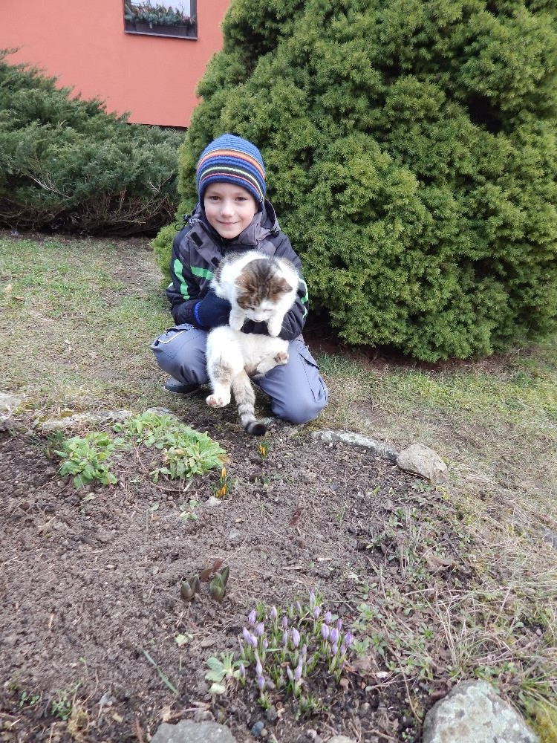

Slide 7
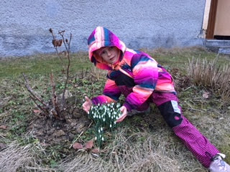

Slide 9
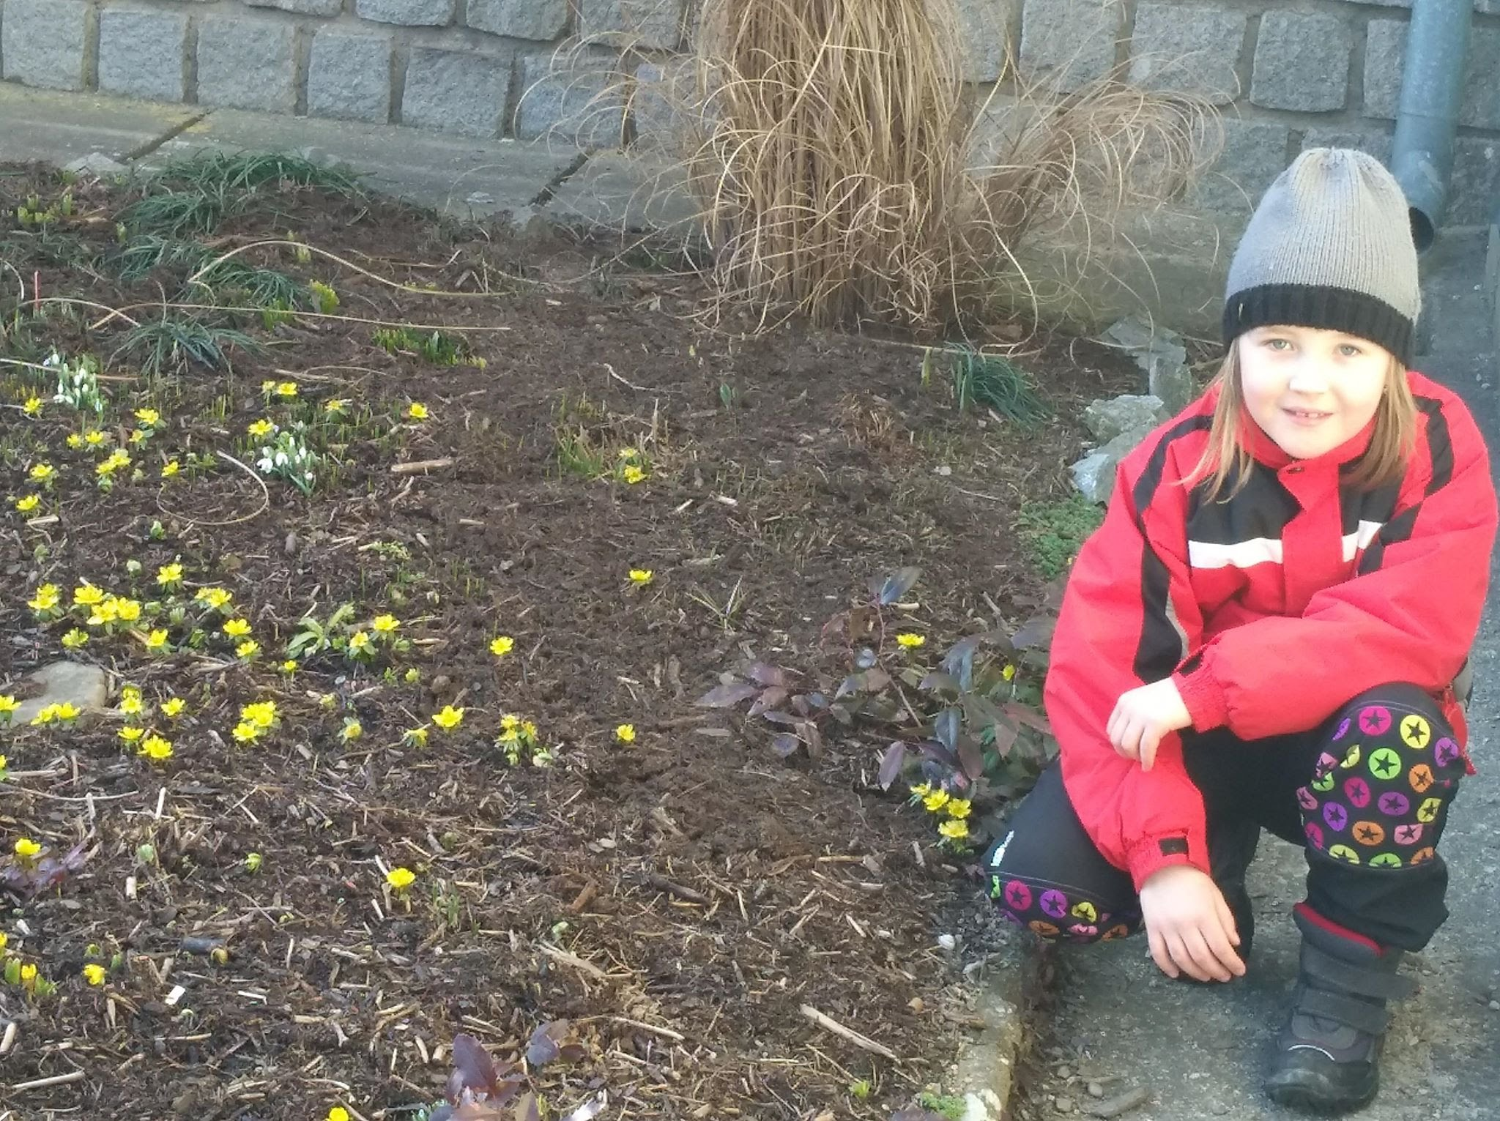

Slide 10
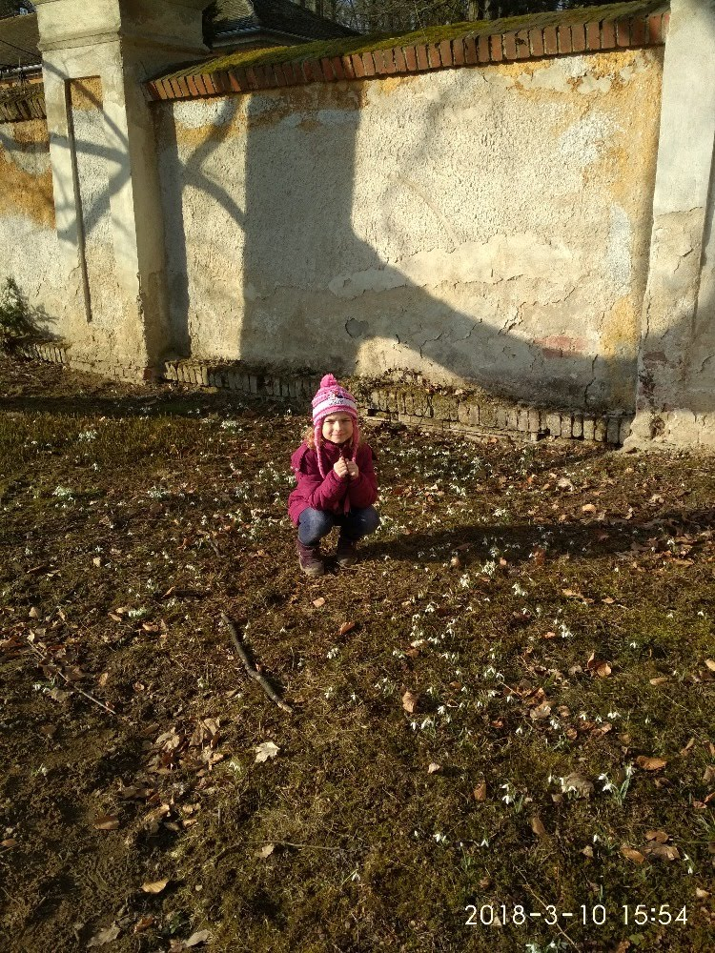

Slide 11
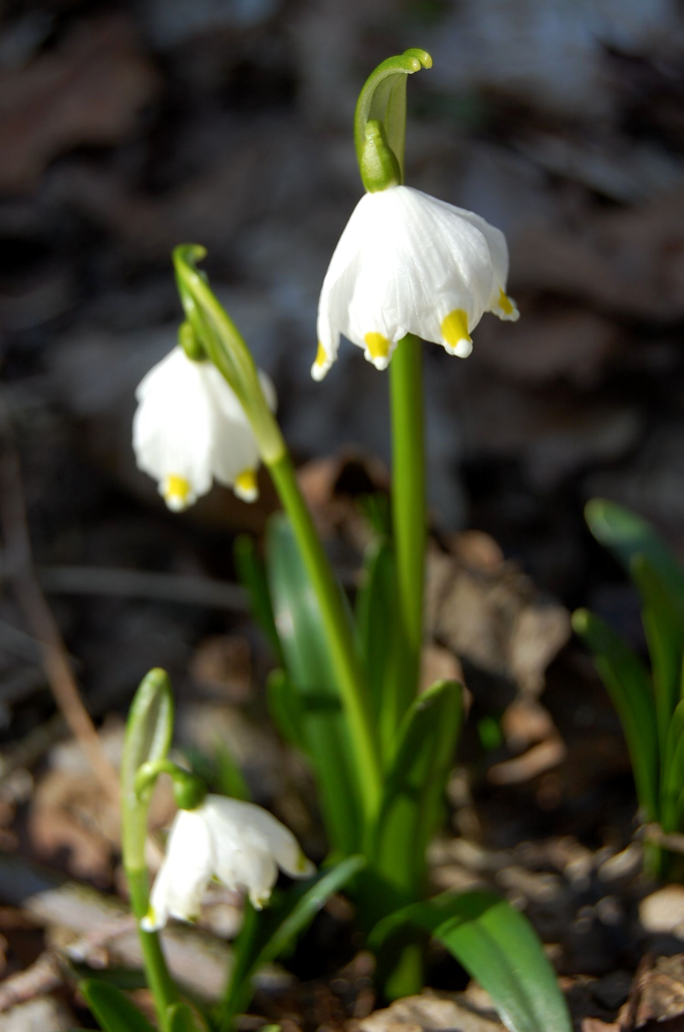
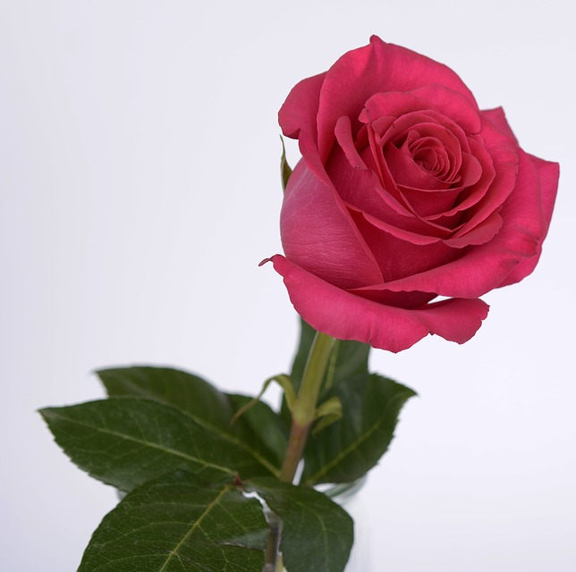
Která kytička se v české republice nejčastěji objevuje jako první?
Which springs flower appears in Czech republic as the first?

Slide 12
Yes! Excellent!

Slide 13
No, try it again, please…

Slide 14
Let´s enjoy spring!

